Slide 1
Interaktivdesign
LDDU

Slide 2
Hvad er interaktivdesign ?
Også kendt som User experience design (UX)
Begrebet bruges når man fx udvikler en bruger oplevelse for brugeren via et produkt.
Hovedpointen med Interaktivdesign er at skabe den gode bruger oplevelse, ved at bruge forskellige måder at kommunikerer med brugeren.
produktet er nemt, effektivt og behageligt at anvende - fra brugerens perspektiv.

Slide 3
Mennesket i Centrum
User experience design sætter brugeren i centrum.
Man er nødt til at være bevidst om de aspekter, der kan have indflydelse på, hvorvidt et produkt bliver betragtet som brugervenligt.
Brugeroplevelsen måles i høj grad på et sanseligt plan.
Dog skal man huske, at det ikke er muligt at designe en specifik brugeroplevelse. Det er kun muligt at designe efter en bestemt brugeroplevelse.
Det er umuligt at forudsige, hvad en person præcis kommer til at føle, når vedkommende interagerer med et produkt. Derfor handler arbejdet med brugeroplevelsen interaktionen bliver forståelig, spændende, tilfredsstillende, sjov og tilføjer en form for værdi til brugerens liv.

Slide 4
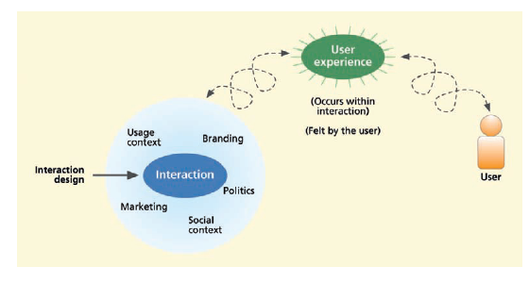

Slide 5
De 4 aspekter
Det sanselige aspekt
beskriver det sanselige aspekt, hvordan sanserne indvirker på brugeroplevelsen under interaktion med et produkt.
Det følelsesmæssige aspekt.
Det følelsesmæssige aspekt udfolder sig gennem udtryk som fx smerte, sorg, glæde, vrede, tryghed, fornøjelse, frygt eller spænding,
Det fortællende aspekt (The Compositional Thread)
Giver os bider af et helhed, som giver os tegn på hvad der kan komme næste gang. Hvor er jeg? Hvor skal jeg hen ? Hvad kommer efter ?
Det kosmiske aspekt
Tid og rum har en indflydelse på vores oplevelse. Kan sætte pres, stress eller en form sikkerhed.

Slide 6
Usability
Effektivitet
At noget er effektivt handler helt enkelt om, hvorvidt produktet er i stand til at gøre det ønskede.
Anvendelighed
I hvor høj grad understøtteter produktet brugeren i at udføre den intentionelle opgave?
Sikkerhed
Produktet skal sikre, at brugeren ikke er i fysisk eller psykisk fare eller kommer ud for en uønsket situation, hvor fx information/data kan gå tabt.
Frihed
brugeren har adgang til alle de funktionaliteter, der kunne være behov for, for at nå sine mål.
Let at lære
Det skal være nemt at lærer at bruge produktet, så man hurtigt kommer i gang.
Nemt at huske
Jeres produkt skal være nemt at huske, at der er noget som kan hjælpe med huske hvordan det bruges.

Slide 7
Design Principper
Synlighed
brugeren har tilstrækkeligt visuelle indikatorer, som indikerer, hvordan, at brugeren skal interagere med produktet.
Feedback
Et produkt skal altid være i stand til at kommunikere, hvorvidt produktet udfører den opgave, man har bedt om, og hvorvidt produktet bliver anvendt korrekt.
Begrænsninger
Produkter har gerne mange forskellige funktionaliteter, som brugeren ikke nødvendigvis anvender eller har brug for samtidig.
Konsistens
Elementer og funktioner, som anvendes til at nå de samme mål, skal være præsenteret på samme måde.
Affordance
Affordance betyder, at et produkt indbyder eller opfordrer brugeren til at anvende produktet på en helt bestemt måde.

Slide 8

Synlighed
brugeren har tilstrækkeligt visuelle indikatorer, som indikerer, hvordan, at brugeren skal interagere med produktet.

Slide 9
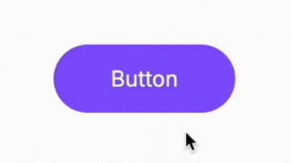
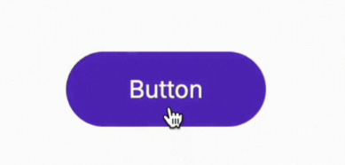
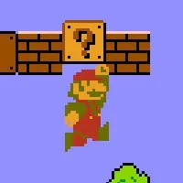
Feedback
Et produkt skal altid være i stand til at kommunikere, hvorvidt produktet udfører den opgave, man har bedt om, og hvorvidt produktet bliver anvendt korrekt.

Slide 10
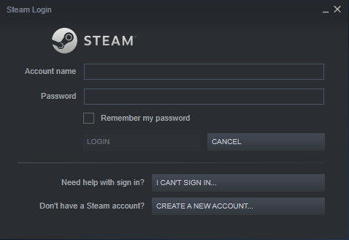
Begrænsninger
Produkter har gerne mange forskellige funktioner som brugeren ikke nødvendigvis anvender eller har brug for samtidig.

Slide 11
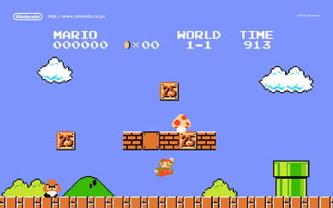
Konsistants
Elementer og funktioner, som anvendes til at nå de samme mål, skal være præsenteret på samme måde.

Slide 12
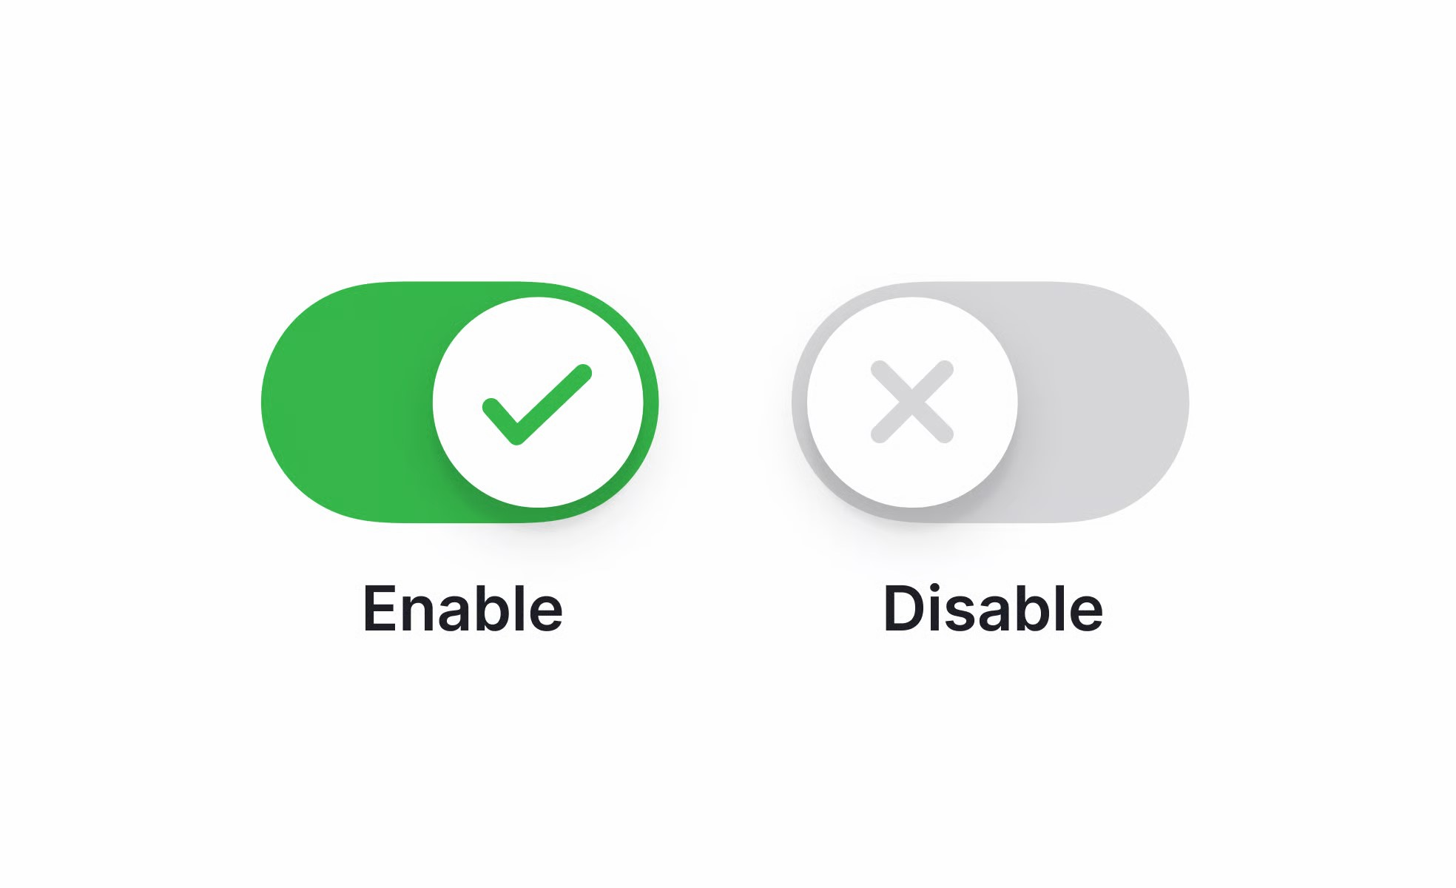


Affordance
Affordance betyder, at et produkt indbyder eller opfordrer brugeren til at anvende produktet på en helt bestemt måde.

Slide 13
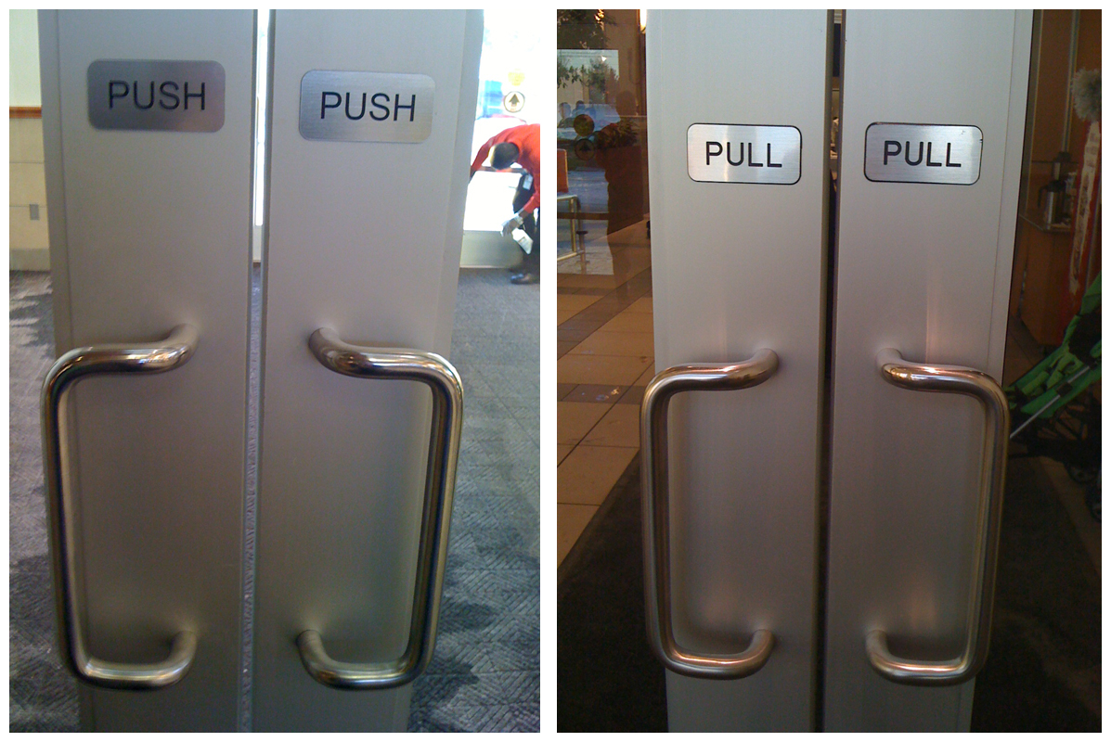
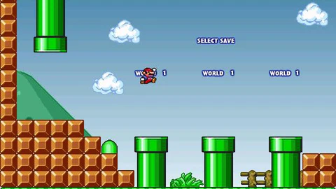
False Affordance

Slide 14
Kilder
digital design og udvikling fra Systime
The design of every day things, af Don Norman
technology as Experience : af John McCarthy + Peter Wright
the UX Book- Process and Guidelines for Ensuring a Quality User Experience : The UX Book

